Slide 1

Gestión de la creatividad e innovación FINAL – NRC 2283
2024-02
Christopher David Pinedo Gutiérrez.

Slide 2
Introducción Definición de problemática comunitaria
Nombre de propuesta:
Red de lluvia solidaria
Problemática:
En muchas zonas periféricas de Lima, el acceso al agua potable es limitado, lo que afecta la calidad de vida de las comunidades.
¿ Que es la Red de lluvia solidaria ?
Es un sistema comunitario que combina la recolección de agua de lluvia con bancos de agua solidarios para su almacenamiento y distribución.
Promueve el acceso equitativo al agua potable y fomenta la participación comunitaria.

Slide 3
Características principales ¿ Que ofrece nuestra propuesta ?
Recolección de agua de lluvia:
Sistemas modulares instalados en techos para captar y filtrar agua.
Bancos de agua solidarios:
Tanques comunitarios para almacenamiento y distribución equitativa.
Energía sostenible:
Uso de filtros y bombas manuales o solares.
Participación comunitaria:
Gestión y mantenimiento por parte de los beneficiarios, promoviendo la colaboración.

Slide 4
Definición del publico objetivo Comunidades en la periferia de Lima
Comunidades en la periferia de Lima
Edad:
Familias con integrantes de todas las edades, priorizando a niños y adultos mayores.
Género:
Hombres y mujeres por igual.
Estilo de vida:
Comunidades que dependen de fuentes de agua limitadas o costosas.
Personas que buscan soluciones sostenibles y económicas.
Hábitos de consumo
Uso de agua para consumo básico, cocina y limpieza.
Preferencia por métodos accesibles y sostenibles.
¿ Porque son nuestro foco principal ?
Son las comunidades más afectadas por la escasez de agua potable.
Suelen carecer de acceso a infraestructura moderna.
Tienen un fuerte sentido de comunidad y disposición para colaborar en soluciones conjuntas.

Slide 5
Técnicas de creatividad 1/2: Brainstorming
Recolección de agua de lluvia en techos.
Tanques de agua comunitarios.
Almacenamiento subterráneo.
Filtros caseros.
Filtros reutilizables.
Mantenimiento comunitario.
Diseño de techos inclinados.
Tanques de agua modulares.
Sistema de monitoreo comunitario.

Slide 6
Técnicas de creatividad 2/2: Mapa Mental
Red de lluvia solidaria
Captación
Almacenamiento
Filtración
Comunidad
Sistema de monitoreo
Mantenimiento comunitario.
Filtros caseros.
Filtros reutilizables.
Tanques de agua comunitarios.
Tanques de agua modulares.
Almacenamiento subterráneo.
Recolección de lluvia en techos.
Diseño de techos inclinados.

Slide 7
Características innovadoras ¿ Que hace única a nuestra propuesta ?
Recolección de agua de lluvia accesible y eficiente:
Aprovechamiento de la lluvia como recurso natural, una fuente constante y gratuita.
Instalación de sistemas sencillos en techos para captación eficiente.
Bancos de agua solidarios comunitarios:
Almacenamiento centralizado de agua en tanques modulares que permiten compartir el recurso entre las familias.
Facilita la distribución equitativa en zonas vulnerables, priorizando a las personas más necesitadas.
Tecnología y sostenibilidad:
Uso de filtros solares y materiales reciclados para el tratamiento del agua, reduciendo el impacto ambiental.
Implementación de sistemas de energía solar para el funcionamiento de los filtros y otros dispositivos.
Gestión participativa y empoderamiento comunitario:
Creación de un sistema de gestión participativa donde la comunidad se involucra activamente en el mantenimiento y distribución del agua.
Integración de una aplicación móvil para coordinar y optimizar la recolección y distribución de agua.

Slide 8
Propuesta de Valor y Diferenciación ¿ Que nos diferencia?
Propuesta de valor
Acceso equitativo al agua potable:
Proporciona agua a las comunidades más necesitadas de Lima, sin discriminación ni costos elevados.
Sostenibilidad:
Aprovechamiento de recursos naturales (lluvia) y uso de energía solar para filtración, asegurando un impacto ambiental mínimo.
Fortalecimiento de la comunidad:
Impulsa la cooperación y participación de las personas en la gestión y mantenimiento del sistema.
Diferenciación
Modelo de colaboración comunitaria:
A diferencia de otros sistemas, nuestra propuesta permite la participación activa de los beneficiarios en la gestión del proyecto, creando una red de apoyo mutuo.
Enfoque en soluciones sostenibles:
La recolección de agua de lluvia y los sistemas solares minimizan el uso de recursos y fomentan la autosuficiencia.
Flexibilidad y adaptabilidad:
El diseño modular y las opciones de almacenamiento permiten ajustar el sistema según las necesidades específicas de cada comunidad.

Slide 9
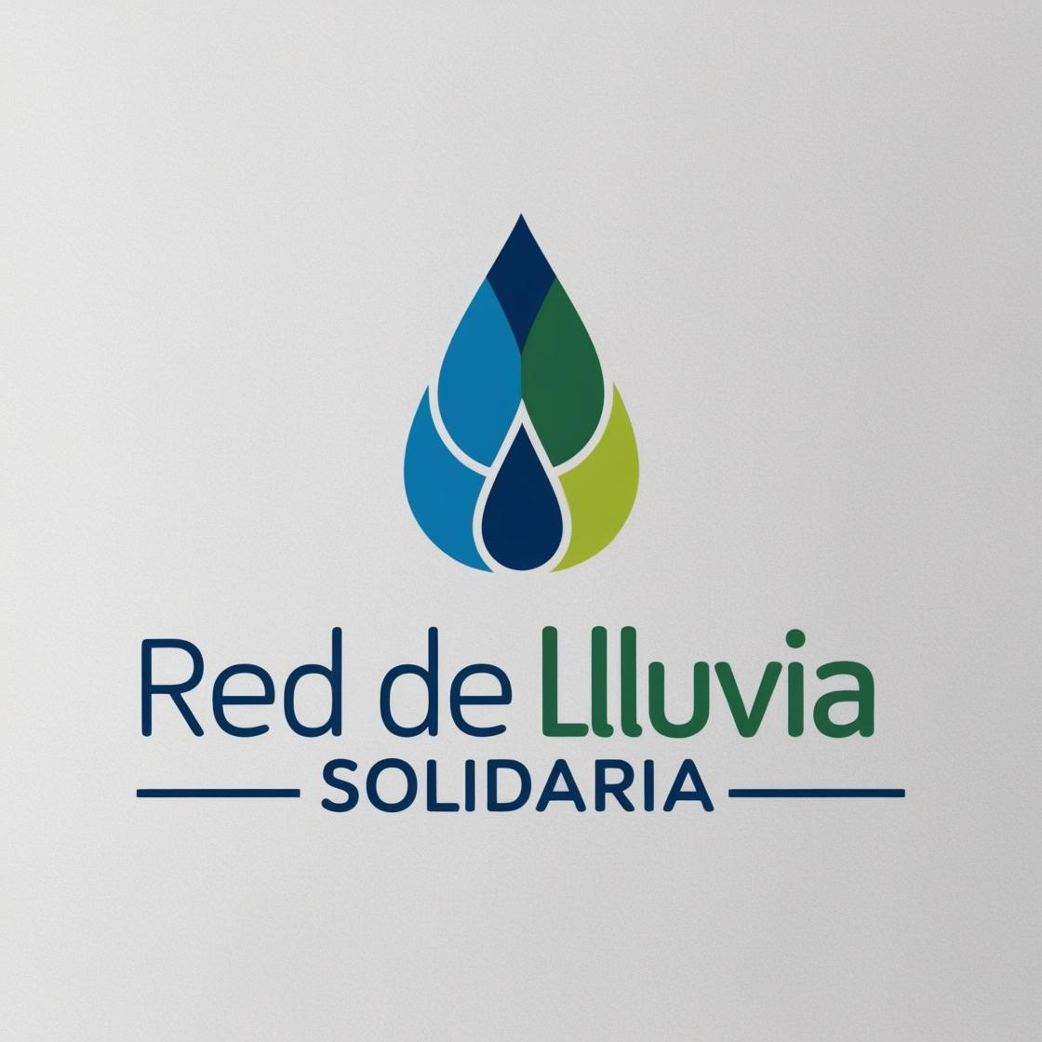
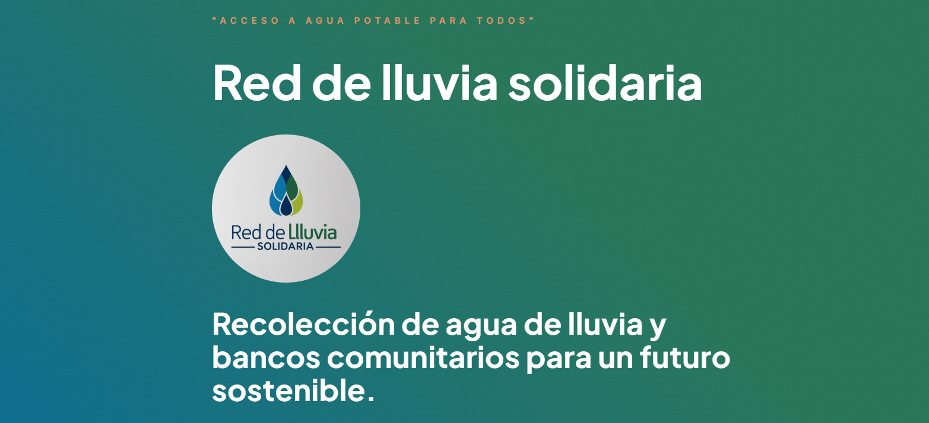
Producto mínimo viable
Red de lluvia solidaria
"Acceso a agua potable para todos“
Sitio: https://redlluviasolidaria.carrd.co/
Exposición: https://youtu.be/J5YxXtx9zFs

